Slide 1
Муниципальное дошкольное образовательное учреждение
«Детский сад№ 92»
«Думать по-новому, работать творчески!»
сентябрь, 2023г.

Slide 2
Цель и задачи:
скоординировать деятельность педколлектива в новом учебном году в соответствие с ФГОС ДО и ФОП ДО;
оценить качество летней оздоровительной работы, подвести итоги работы за 2022/23 учебный год;
обсудить приоритетные направления в работе детского сада на 2023/24 учебный год;
рассмотреть и утвердить изменения в локальных актах по организации воспитательно-образовательного процесса

Slide 3
Повестка
Обсуждение итогов работы детского сада за 2022/23 учебный год. Итоги и реализация плана летней оздоровительной работы.
Обсуждение и утверждение ОП ДО в соответствии с ФОП ДО.
Аттестация педагогических работников: новый порядок и квалификационные категории.
Инфраструктура РППС детского сада: как по-новому оформить и какие требования учитывать.
Формирование эффективной системы выявления, поддержки и развития способностей и талантов у детей через организацию работы с социальными
партнерами.
Новая стратегия комплексной безопасности детей: что нужно знать педагогам и родителям.
Обсуждение основных приоритетов развития ДОО. Утверждение годового плана работы ДОО на 2023/24 учебный год.
Утверждение локальных образовательного процесса.
Принятие решения педсовета.
актов по организации воспитательно-

Slide 4
Тест-настрой «Что я возьму в новый учебный год?»
у | с | п | е | х | р | к | о | л | л | е | г | и | м | а
и | р | а | д | о | с | т | ь | к | р | е | а | т | и | в
с | п | о | р | т | а | т | т | е | с | т | а | ц | и | я
к | у | р | с | ы | ц | у | д | а | ч | а | и | с | о | н
в | ы | с | о | к | а | я | з | а | р | п | л | а | т | а
а | д | е | т | и | л | з | д | о | р | о | в | ь | е | д
л | ё | г | к | о | с | т | ь | б | с | м | е | х | о | в
ж | у | и | т | в | о | р | ч | е | с | т | в | о | ы | ю
а | в | д | о | х | н | о | в | е | н | и | е | л | и | с
л | ю | б | о | в | ь | у | т | е | р | п | е | н | и | е
о | п | о | н | и | м | а | н | и | е | у | д | а | ч | а
д | с | и | о | б | н | о | в | л | е | н | и | е | у | ч
т | а | н | ц | ы | п | о | л | ё | т | д | о | х | о | д
в | н | и | м | а | н | и | е | с | в | о | б | о | д | а
у | д | о | в | о | л | ь | с | т | в | и | е | ч | з | а

Slide 5
Приоритеты ЛОП – 2023

Slide 6
Выводы
Увеличилось количество детей, посещающих детский сад в летний период на 10%;
выросла средняя посещаемость на 10%;
вырос уровень удовлетворенности качеством и
комфортностью пребывания детей по результатам опроса родителей на 7%;
наметилась тенденция к снижению числа некоторых видов заболеваний;
план ЛОР реализован в полном объеме

Slide 7
2023-2024 учебный год на пороге!
Основные направления работы МАДОУ на 2023-2024 год
1. Реализация новой ОП ДО по ФОП

Slide 8
ФОРМЫ реализация новой ОП ДО по ФОП
Образовательная деятельность в ДОО включает четыре направления:
ОД, которую проводят в процессе организации различных видов детской деятельности;
ОД, которую проводят в ходе режимных процессов;
самостоятельную деятельность детей;
-взаимодействие с семьями детей по реализации образовательной программы ДО
Основные направления работы
реализации обновленной ОП ДО по ФОП ДО;
планирование работы с детьми и семьями группы риска социально опасного положения (СОП);
реализация программы воспитания и календарного плана воспитательной работы;
организация методической поддержки педагогов.

Slide 9
Педагогический коллектив детского сада:
провел внутренний аудит и разработал проект ОП ДО в соответствии с новыми требованиями
повысил квалификацию по вопросам реализации ФОП ДО
проинформировал родителей об изменениях в работе ДОО в связи с переходом на федеральную программу

Slide 10
Задачи первого года работы по ФОП ДО
Организовать мониторинг эффективности реализации ФОП в образовательной практике
Сформулировать текущие вопросы, о внедрению и реализации ФОП ДО для обсуждения на консультационных вебинарах
Подвести итоги внедрения ФОП

Slide 11
Аттестация педагогических работников

Slide 12
2. Новый порядок аттестации
Утвержден приказом Минпросвещения России от 24.03.2023 № 196
Вступает в силу 1 сентября 2023 года и будет действовать до 31 августа 2029 года.
Есть изменения в порядке аттестации на СЗД, первую и высшую квалификационные категории.
Появились две новые квалификационные категории: педагог- методист и педагог-наставник
СЗД
▪В
аттестационной комиссии детского сада теперь должно быть
минимум пять работников;
руководитель не может входить в состав аттестационной комиссии;
обязательно включить в комиссию представителя выборного органа ППО;
В представлении на аттестацию работника не надо писать оценку его профессиональных и деловых качеств. Достаточно указать только результаты его профессиональной деятельности

Slide 13
1 и высшая КК
Квалификационные бессрочными;
категории, которые получили до 1 сентября 2023 года, действуют пять лет;
заявление на аттестацию можно подать через Госуслуги;
подать заявление можно независимо от продолжительности работы в ДОО, в том числе в период нахождения в отпуске по уходу за ребенком;
не позднее, чем за 5 рабочих дней до аттестации, можно
категории педагогов будут
направить в аттестационную комиссию дополнительные сведения, которые характеризуют профессиональную деятельность педагога

Slide 16
2. Мониторинг инфраструктуры РППС детского сада

Slide 19
Стратегия комплексной безопасности детей
ЧТО НУЖНО ЗНАТЬ ПЕДАГОГАМ И РОДИТЕЛЯМ

Slide 20
Указ Президента от 17.05.2023 № 358
Цели государственной политики:
снизить уровень детской смертности и травматизма детей, сохранить их здоровье;
защитить и обеспечить интересы детей и семей с детьми во всех сферах жизнедеятельности;
воспитать гармонично развитую и социально ответственную личность на основе традиционных российских духовно- нравственных ценностей, исторических и национально- культурных традиций

Slide 21
Пять основных угроз безопасности
Снижение уровня благополучия детей и семей, имеющих детей;
высокий уровень травматизма среди детей, приводящий к их смертности или инвалидности;
вовлечение несовершеннолетних в преступную деятельность, совершение преступлений в отношении детей;
распространение информации, представляющей опасность для детей, в том числе в Интернете;
изменение представлений о традиционных духовно- нравственных, в том числе и семейных, ценностях

Slide 22
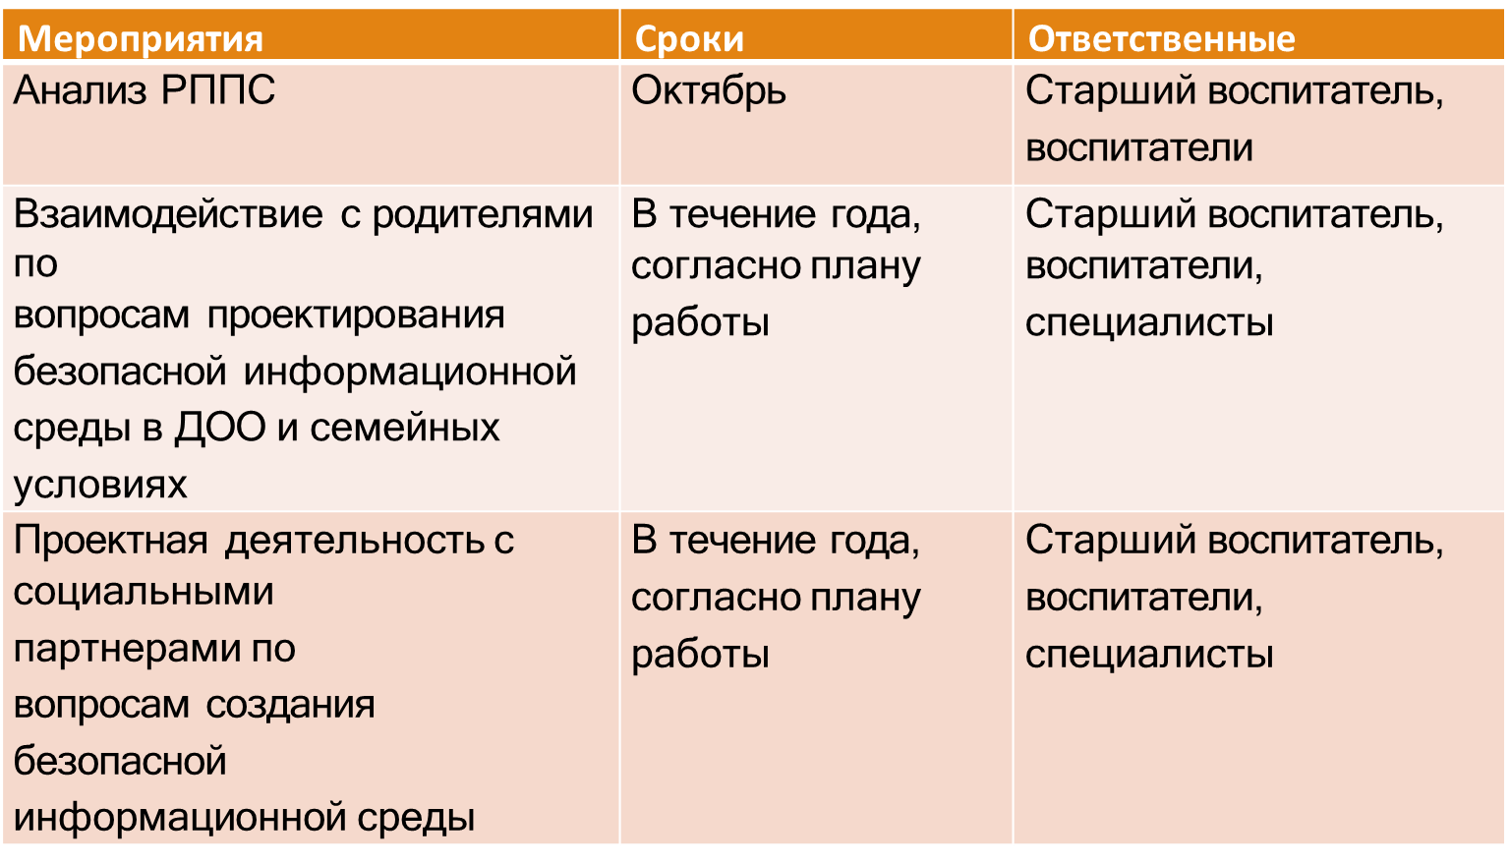
Основные мероприятия по ИБ

Slide 23
Преемственность ДО и НОО
НАПРАВЛЕНИЯ, МЕРОПРИЯТИЯ, ЦЕЛИ

Slide 24
Цель взаимодействия ДОО и школы
создание преемственности в организации образовательной системы ДОО со школой;
Выработка общих подходов к оценке готовности ребенка к школе с позиции самоценности дошкольного возраста.

Slide 25
Работа со школой
Экскурсии в школу;
Посещение школьного музея, библиотеки;
Знакомство и взаимодействие дошкольников с учителями начальной школы;
Тематические выставки рисунков и поделок;
Спортивные соревнования дошкольников с выпускниками;
Совместные праздники.

Slide 26
Сотрудничество с педагогическим коллективом
Тематические семинары, мастер-классы;
посещение учителями открытых занятий будущих первоклассников, которые проводят педагоги детского сада;
педагогические и психологические наблюдения «Готовность к школе» – мониторинг, диагностика;
посещение уроков первых классов на момент адаптации детей к школе;
участие в круглом столе по результатам адаптации первоклассников

Slide 27
Взаимодействие с родителями
Родительские собрания (График проведения ???)

Slide 28
Цель и задачи на 2023 – 2024 учебный год

Slide 29
Цели: повышение качества дошкольного образования, для формирования общей культуры личности детей, развития их социальных, нравственных, эстетических, интеллектуальных, физических качеств, инициативности и самостоятельности в соответствии с требованиями современной образовательной политики, социальными запросами, потребностями личности ребенка и с учетом социального заказа родителей.
Задачи: для достижения намеченных целей необходимо:
1)улучшить условия для реализации воспитательно-образовательной деятельности; 2)обновить материально-техническую базу помещений для обучения воспитанников; 3)повысить профессиональную компетентность педагогических работников;
развитие познавательной мотивации и познавательных действий у детей через формирование экологических представлений в процессе исследовательской, экспериментальной и проектной деятельности;
совершенствовать систему взаимодействия педагогов и родителей (законных представителей)
по приобщению дошкольников к здоровому образу жизни, сохранению и укреплению здоровья детей, обеспечению физической и психической безопасности, формированию основ безопасной жизнедеятельности;
обеспечить развитие педагогических подходов и технологий осуществления преемственности образования, направленных на формирование фундаментальных личностных компетенций дошкольника и учащегося начальной школы, в соответствии с ФГОС ДО и НОО;
организовать системный подход к совершенствованию профессиональной компетентности
молодых педагогов МДОУ посредством наставничества. Оказание профессиональной поддержки начинающим педагогам на этапе освоения новых функциональных обязанностей, минимизация их психологических трудностей и создание условий для максимально быстрого включения в образовательный процесс.

Slide 30
Проект решения педагогического педсовета
1. признать работу педагогического коллектива ДОО в летний оздоровительный период удовлетворительной;
2. принять образовательную программу дошкольного образования в соответствии с ФОП ДО и приступить к реализации с 1 сентября 2023 года;
3. принять и использовать в работе проект создания безопасной информационной среды для дошкольников в аспекте работы с цифровыми ресурсами;
4. принять и использовать систему работы по выявлению, поддержке и развитию способностей и талантов у детей через организацию работы с социальными партнерами;
5. принять и использовать систему работы по преемственности задач ДО и НОО;
6. принять проект годового плана работы ДОО на 2023/24 учебный год;
7. принять изменения и дополнения в локальные акты по организации воспитательно- образовательного процесса

